Slide 1
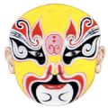
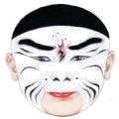

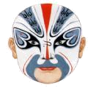
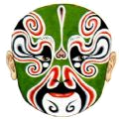
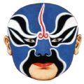
花脸

Slide 2

脸谱
?
是一种中国戏曲内独有的、在舞台演出中使用的化妆造型艺术。从戏剧的角度来讲，它是性格化的；从美术的角度来看，它是图案式的。
“净”是中国戏剧人物分类中的一类,俗称花脸。以各种色彩勾勒的图案化的脸谱化妆为突出标志，表现的是在性格气质上粗犷、奇伟、豪迈的人物。
花脸

Slide 3
脸谱中每种设色都具有特定的象征意义。
PPT模板下载：www.1ppt.com/moban/ 行业PPT模板：www.1ppt.com/hangye/
节日PPT模板：www.1ppt.com/jieri/ PPT素材下载：www.1ppt.com/sucai/
PPT背景图片：www.1ppt.com/beijing/ PPT图表下载：www.1ppt.com/tubiao/
优秀PPT下载：www.1ppt.com/xiazai/ PPT教程： www.1ppt.com/powerpoint/
Word教程： www.1ppt.com/word/ Excel教程：www.1ppt.com/excel/
资料下载：www.1ppt.com/ziliao/ PPT课件下载：www.1ppt.com/kejian/
范文下载：www.1ppt.com/fanwen/ 试卷下载：www.1ppt.com/shiti/
教案下载：www.1ppt.com/jiaoan/
红色表示赤胆忠心；紫色表示智勇刚义；黄色表示武将骁勇善战、残暴，表示文士内有心计；绿色表示侠骨义肠、性格暴躁；蓝色表示刚直勇猛、桀骜不驯；黑色表示忠耿正直；白色表示阴险奸诈；粉红色表示年迈气衰的忠勇老者；

Slide 4
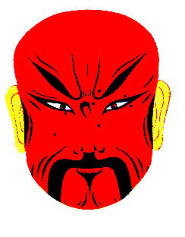
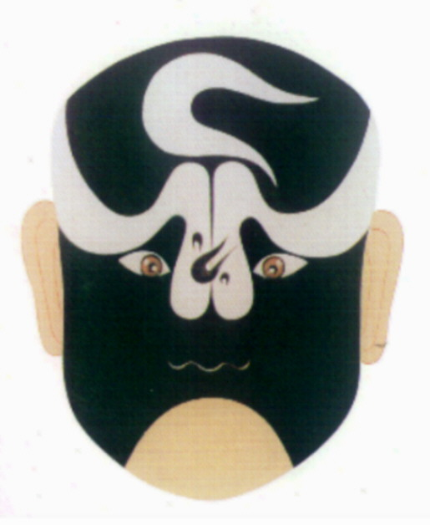
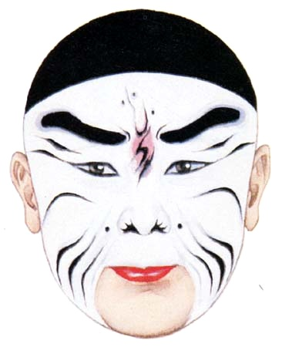
典型的几种脸谱展示
红脸——关羽
黑脸——包拯
白脸——曹操

Slide 5
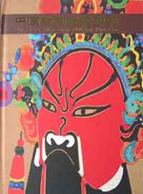
花脸
冯骥才

Slide 6
整体感知课文
1.散读课文，找出难读、难理解的字词。
2.用一句话概括课文内容。
本文写了作者小时侯在年三十买花脸，戴花脸的生活细节。

Slide 7
描写花脸的句子：
这花脸好大，好特别！通面赤红，一双墨眉，眼角雄俊地吊起，头上边突起一块绿包头，长巾贴脸垂下，脸下边是用马尾做的很长的胡须。
抓关键词语，概括花脸的特点：
毫不凶恶,却有股子凛然不可侵犯的庄重之气。

Slide 8
描写青龙偃月刀的句子：
大红漆杆，金黄刀面，刀面上嵌着几块闪闪发光的小镜片，中间画一条碧绿的小，还拴一朵红缨子。

Slide 9
精读感悟
捕捉人物心理
作者在刚看到花脸时的心情是怎样的?
在将得到花脸和刀时的心情是怎样的 ？
这种心情在买好花脸和刀后有没有变化？试从文中的语句中找出。先四人小组讨论，再全班交流。

Slide 10
畅所欲言
你曾经想过当一名英雄吗？你心目中的英雄是怎样的？

Slide 11
  作业与拓展：
  1.积累词语与句子。
  2.学习建议——阅读
  3.推荐阅读冯骥才的另一篇小说——《珍珠鸟》，了解作者其人。
  4.你还可以去了解一下和关羽同一时期的其他历史人物，和同学交流。
（注：3、4可任选一题）

Slide 12
谢谢！请多多指教！

